Slide 1
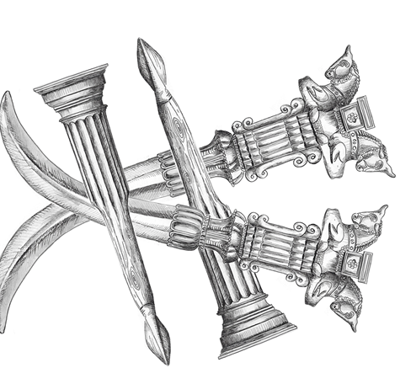
«Διάλογος ή σύγκρουση πολιτισμών; Με αφορμή το ορόσημο των 2.500 χρόνων από τη μάχη των Θερμοπυλών και τη ναυμαχία της Σαλαμίνας» 11-12 Φεβρουαρίου 2021
ΠΑΝΕΛΛΗΝΙΟ ΜΑΘΗΤΙΚΟ ΣΥΝΕΔΡΙΟ
Αθηνά Λι, ΙΒ2, Κολλέγιο Ψυχικού

Slide 2
ΠΑΝΕΛΛΗΝΙΟ ΜΑΘΗΤΙΚΟ ΣΥΝΕΔΡΙΟ
ΓΥΜΝΑΣΙΟ ΚΟΛΛΕΓΙΟΥ ΨΥΧΙΚΟΥ
«Ο ελληνικός και ο ασιατικός τρόπος σκέψης μέσα από τις πηγές της αρχαίας ελληνικής ιστοριογραφίας και γραμματείας. Μια απόπειρα κριτικής προσέγγισης».
ΜΑΘΗΤΕΣ - ΕΙΣΗΓΗΤΕΣ
Εμμανουήλ Αλευράς Δέσποινα Μπακόλα
Ελένη Δημητροπούλου Άγγελος-Μάριος Σιούλας
Νίκη Μαζιώτη Νίκη Χαβελέ
Ελένη Μένεγα
ΥΠΕΥΘΥΝΗ ΚΑΘΗΓΗΤΡΙΑ
Βικτωρία Παπαδημάτου

Slide 3
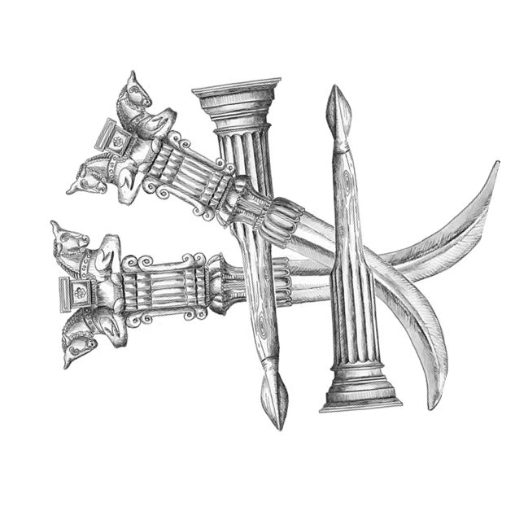
Ο Ηρόδοτος, πρόδρομος της αλληλεγγύης και της αναγνώρισης της πολιτισμικής πολυμορφίας
ΠΑΝΕΛΛΗΝΙΟ ΜΑΘΗΤΙΚΟ ΣΥΝΕΔΡΙΟ

Slide 4
ΠΑΝΕΛΛΗΝΙΟ ΜΑΘΗΤΙΚΟ ΣΥΝΕΔΡΙΟ
Ηρόδοτος ο Αλικαρνασσεύς (484-425 π.Χ.)
Προτομή, ρωμαϊκό αντίγραφο. Νέα Υόρκη, Μητροπολιτικό Μουσείο

Slide 5
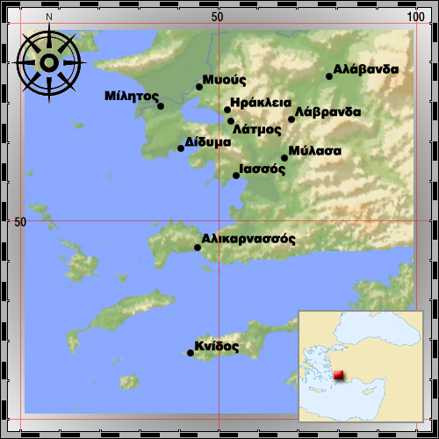
ΠΑΝΕΛΛΗΝΙΟ ΜΑΘΗΤΙΚΟ ΣΥΝΕΔΡΙΟ
Δωρική Αλικαρνασσός (5^{ος} αι. π.Χ.)
/
http://asiaminor.ehw.gr

Slide 6
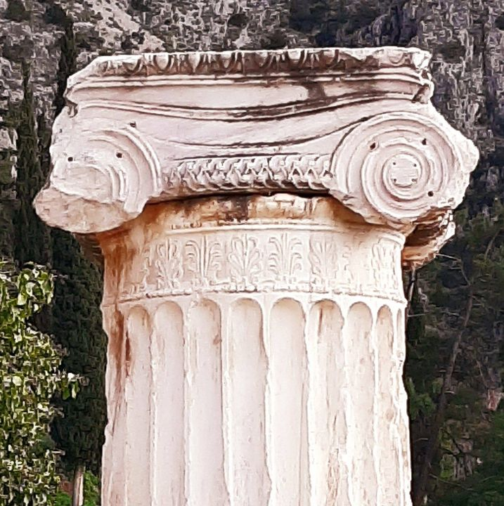
Ο Ηρόδοτος, πατέρας της Ιστορίας
ΠΑΝΕΛΛΗΝΙΟ ΜΑΘΗΤΙΚΟ ΣΥΝΕΔΡΙΟ
Επιρροή από το προοδευτικό ιωνικό πνεύμα
Εξέλιξη Ορθολογισμού & εμπειρισμού
Κίνητρα: Θεωρία & αυτοψία
Ιωνικός αρχιτεκτονικός ρυθμός
https://ar-ar.facebook.com/

Slide 7
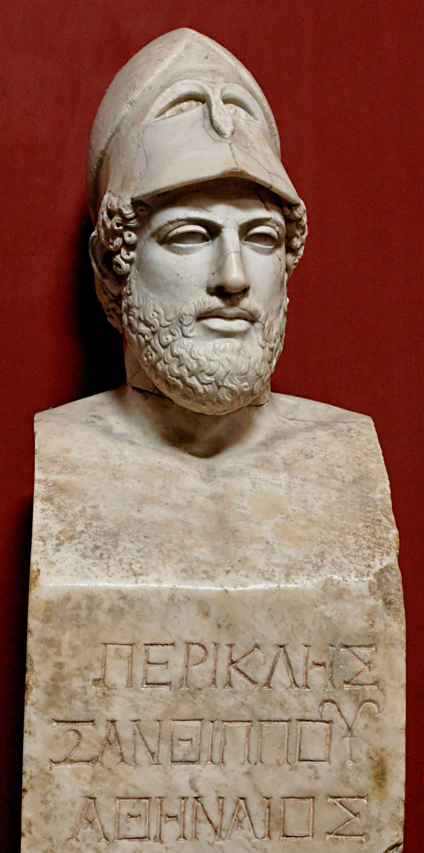
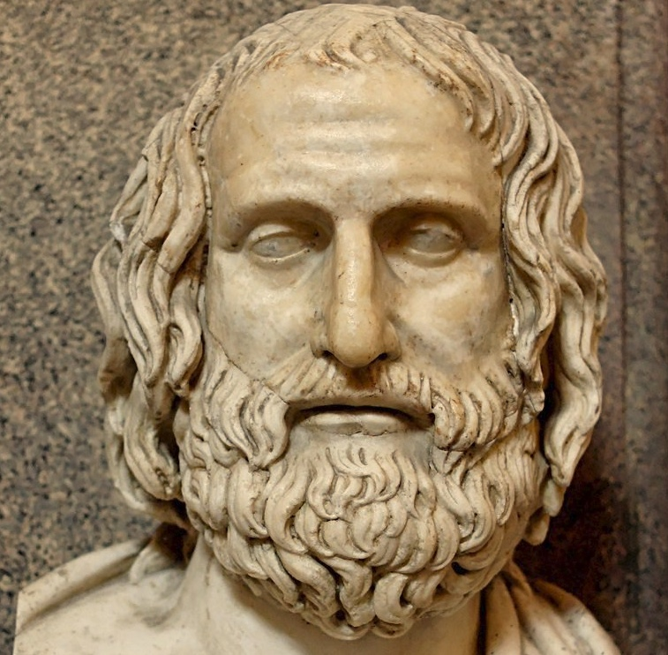
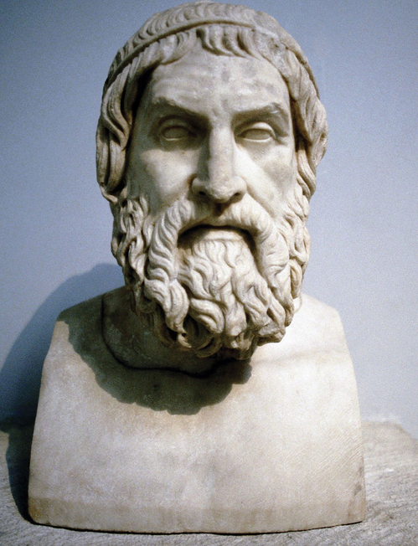
ΠΑΝΕΛΛΗΝΙΟ ΜΑΘΗΤΙΚΟ ΣΥΝΕΔΡΙΟ
Ο Ηρόδοτος γνώρισε εξέχουσες φυσιογνωμίες της εποχής του:
Περικλής Πρωταγόρας Σοφοκλής
https://el.wikipedia.org/ https://ellinondiktyo.blogspot.com/ https://www.in.gr/

Slide 8
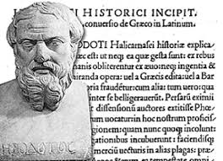
ΠΑΝΕΛΛΗΝΙΟ ΜΑΘΗΤΙΚΟ ΣΥΝΕΔΡΙΟ
Ο Ηρόδοτος
Έθεσε τα θεμέλια της συστηματικής έρευνας
Προσεγγίζοντας την αλήθεια
Εγκαινιάζοντας την επιστημονική ιστοριογραφία
https://www.istorikathemata.com/

Slide 9
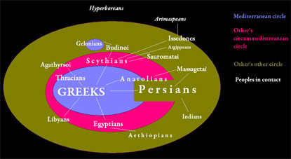
Πολιτιστικό & Γεωγραφικό σύμπλεγμα του κόσμου
ΠΑΝΕΛΛΗΝΙΟ ΜΑΘΗΤΙΚΟ ΣΥΝΕΔΡΙΟ
Εσωτερικός κύκλος: Λαοί της Μεσογείου
Μεσαίος κύκλος: Νομαδικά έθνη
Εξωτερικός κύκλος: Πρωτόγονα φύλα
Αλληλεπίδραση με άλλους πολιτισμούς

Slide 10
Τα ταξίδια του Ηροδότου
Χάρτης ταξιδιών Ηροδότου http://users.sch.gr

Slide 11
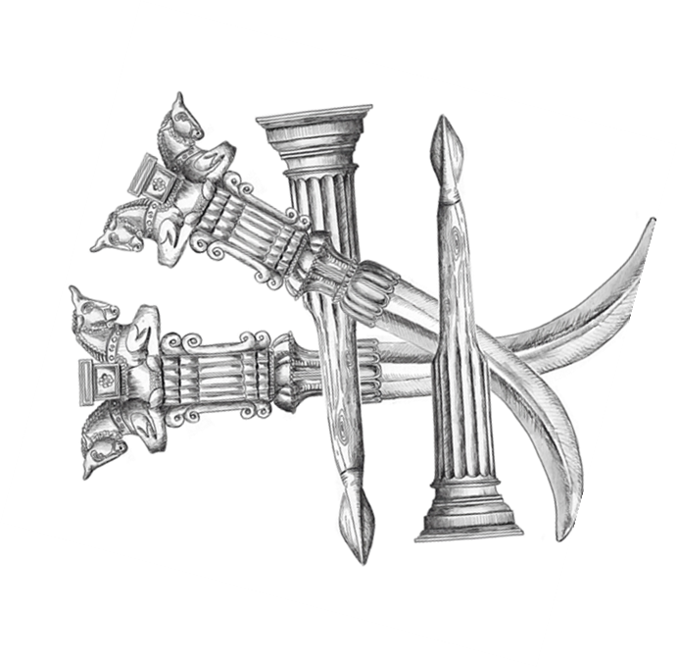
ΤΑ ΑΙΤΙΑ ΤΩΝ ΕΛΛΗΝΟΠΕΡΣΙΚΩΝ ΠΟΛΕΜΩΝ
ΟΙ ΝΟΥΒΕΛΕΣ ΤΟΥ ΗΡΟΔΟΤΟΥ

Slide 12
ΘΕΜΑΤΑ
Τα αίτια των ελληνοπερσικών πολέμων κατά τον Ηρόδοτο
Οι διαφορετικοί κόσμοι του Κροίσου και του Σόλωνα.
Ο εξελληνισμός του Κροίσου.
Η πολιτιστική αλληλεπίδραση μεταξύ Ανατολής και Δύσης.

Slide 13
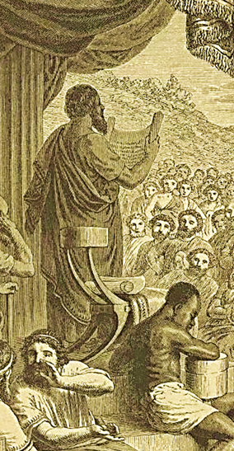
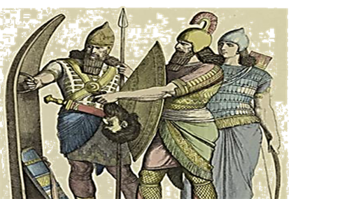
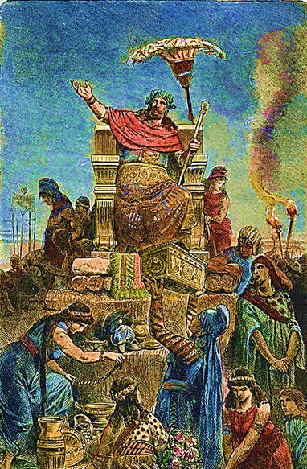
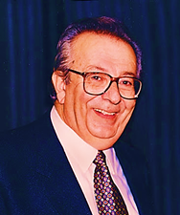
Η αντικειμενικότητα του Ηροδότου
Μυθικές αιτίες:
Οι Φοίνικες (περσική εκδοχή)
Άλλοι (φοινικική εκδοχή)
Ιστορικές αιτίες:
Επίθεση του Κροίσου στη Μ. Ασία
(Βασιλιάς της Λυδίας)
Αρχαίοι Φοίνικες (phoeniciaforever.weebly.com)
Κροίσος
(pixels.com)
Ηρόδοτος
(historiarex.com)
Κατά την άποψη του καθηγητή Σοφοκλή Μαρκιανού τα αίτια των ελληνοπερσικών πολέμων δεν πρέπει να αναζητηθούν:
Στη βουλιμία των Περσών να επεκταθούν στην ελληνική χερσόνησο.
Στη διαρκή σύγκρουση ανάμεσα στην ύλη και το πνεύμα.
Σοφοκλής Μαρκιανός
(impschool.gr)
Η διδασκαλία
των ιστοριών του Ηροδότου ()Βιβλιοnet.gr)

Slide 14
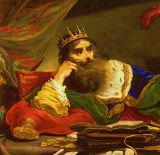
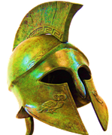
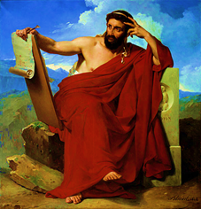
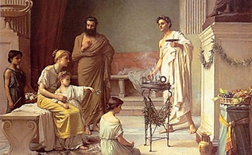
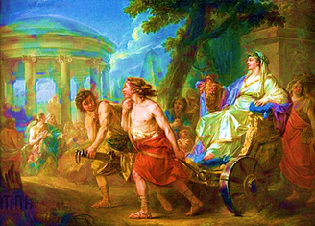
Κοσμοθεωρίες
του Λυδού Κροίσου και του Έλληνα σοφού Σόλωνα
Κροίσος
(Ancient World Magazine)
Τέλλος ο Αθηναίος
Κριτήρια:
Μέτρο
Ένδοξος θάνατος
Υστεροφημία
Σόλων (Classical Wisdom)
Κλέοβις και Βίτων
Κριτήρια:
Ευπορία και αυτάρκεια
Δόξα από νίκες
σε αθλητικούς αγώνες
Μακάριος θάνατος
Υστεροφημία
Η επίσκεψη στο Ναό του Ασκληπιού
(John William Waterhouse) (dictyo.com)
Η ευτυχία δεν προσμετράται σε υλικά αγαθά
Εμπλουτίζεται η σημασία της λέξης ὄλβιος.
Συσχετισμός με την ευδαιμονία.
Κλέοβις και Βίτων (Jean Bardin)
(Wikipedia.org)

Slide 15
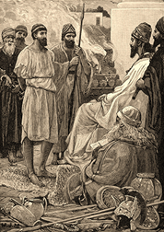
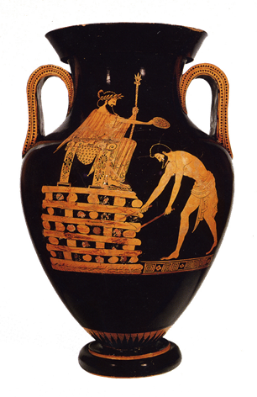
Ο Κροίσος:
Κατανοεί πλέον τα ηθικά διδάγματα του Σόλωνα.
Διδάσκεται τη λογική και την αλήθεια και γίνεται συνετός και σεμνός.
Αποδέχεται τη σωτηρία του ως προσφορά από τον Απόλλωνα.
Ο Κύρος τού χαρίζει την ζωή, αλλάζοντας τον τρόπο της σκέψης του.
Ο «εξελληνισμένος» Κροίσος γίνεται φορέας του ελληνικού πνεύματος.
Ο Κροίσος ενώπιον του Κύρου (Wikipedia.org)
Ο βασιλιάς Κροίσος στην πυρά,
αττικός αμφορέας του 5ου π.Χ. αιώνα
(Μουσείο του Λούβρου, Παρίσι)

Slide 16
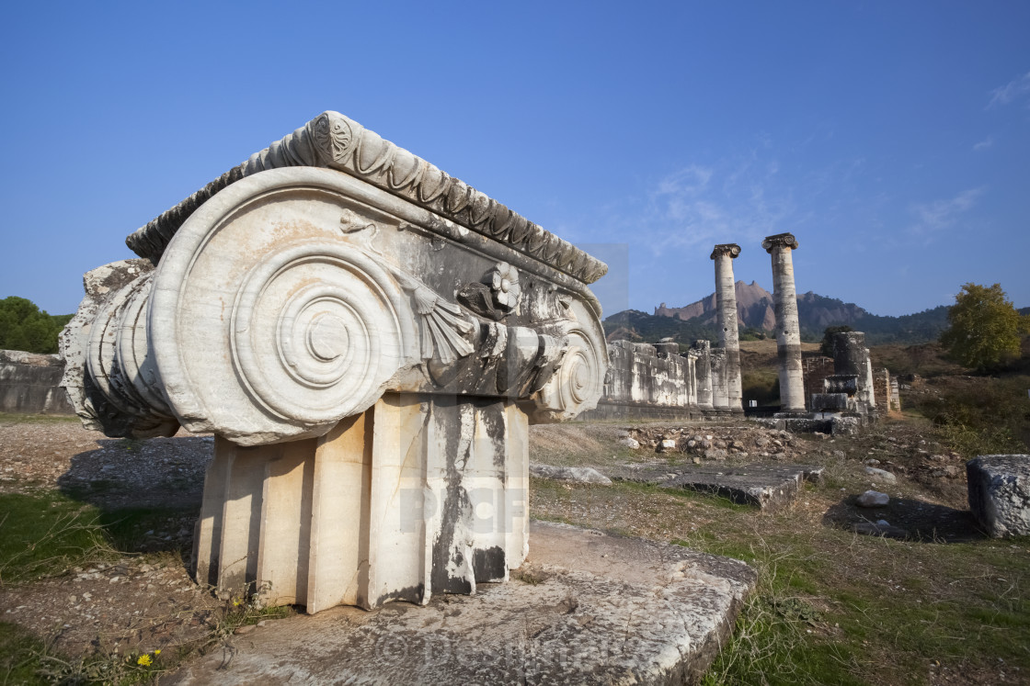
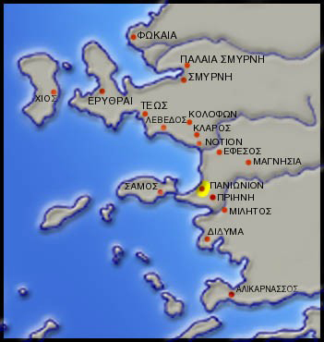
Πολιτιστική αλληλεπίδραση μεταξύ Ανατολής και Δύσης:
Πολιτιστική ανάπτυξη Μεγάλης Ελλάδας (6^{ος} αι. π.Χ.)
Δημιουργία κοινού πολιτισμού στις πόλεις της Μ. Ασίας
Εξελληνισμός της Λυδίας
Χάρτης Μ. Ασίας (http://asiaminor.ehw.gr)
Ο Ναός της Αρτέμιδος στις Σάρδεις
(picfair.com)

Slide 17
Ο διάλογος των πολιτευμάτων στον Ηρόδοτο (Γ΄ 80-83)

Slide 18
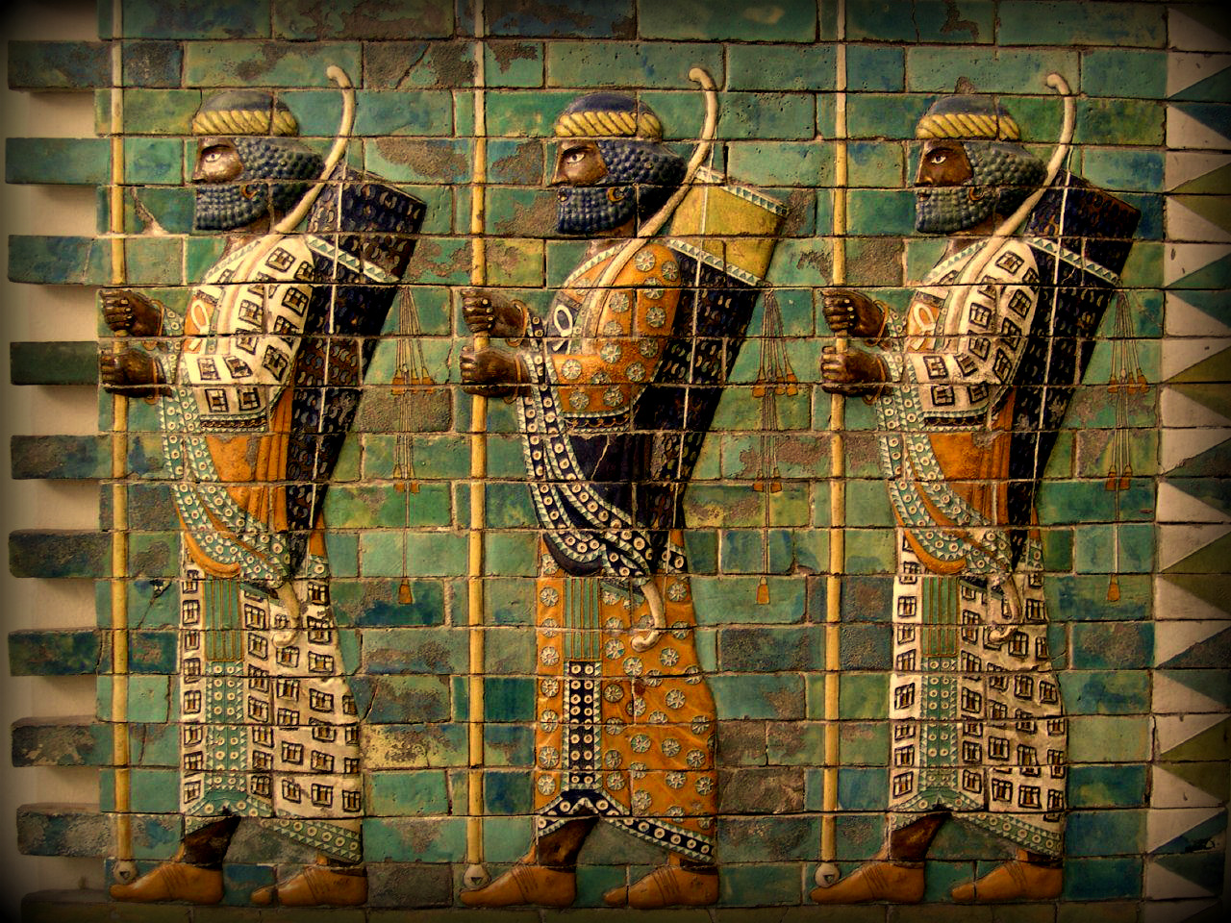
Δαρείος
Πέρσες τοξότες
https://el.wikipedia.org/
www.users.sch.gr

Slide 19
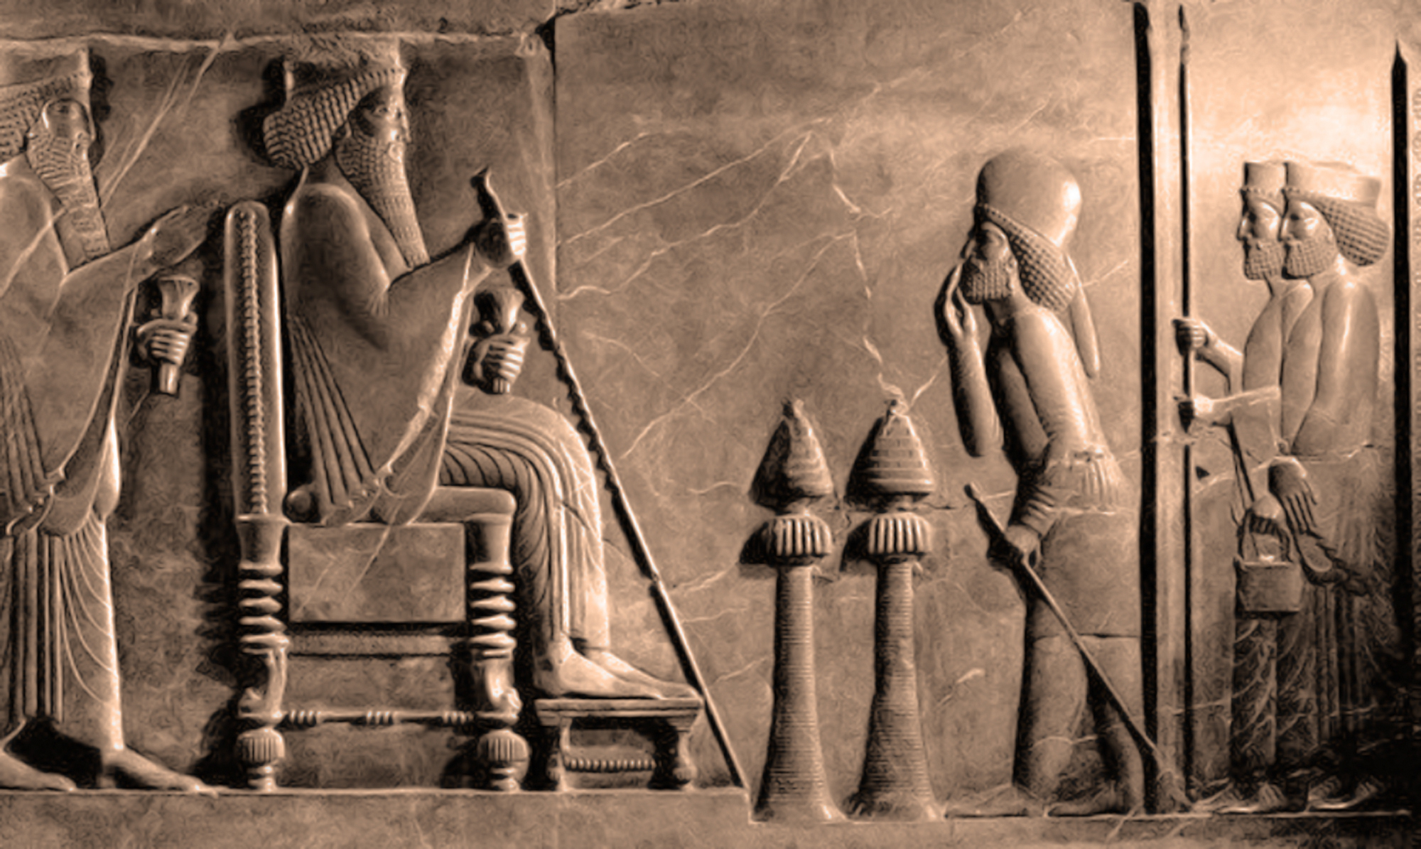
ΘΕΜΑΤA
νΟτάνης(ισονομία) Μεγάβυζος (ολιγαρχία) Δαρείος (Μοναρχία)
Δαρείος, ο Μέγας Βασιλιάς των Αχαιμενιδών https://faretra.info/
Ο διάλογος των πολιτευμάτων: Οτάνης (ισονομία), Μεγάβυζος (ολιγαρχία) και Δαρείος (μοναρχία)

Slide 20
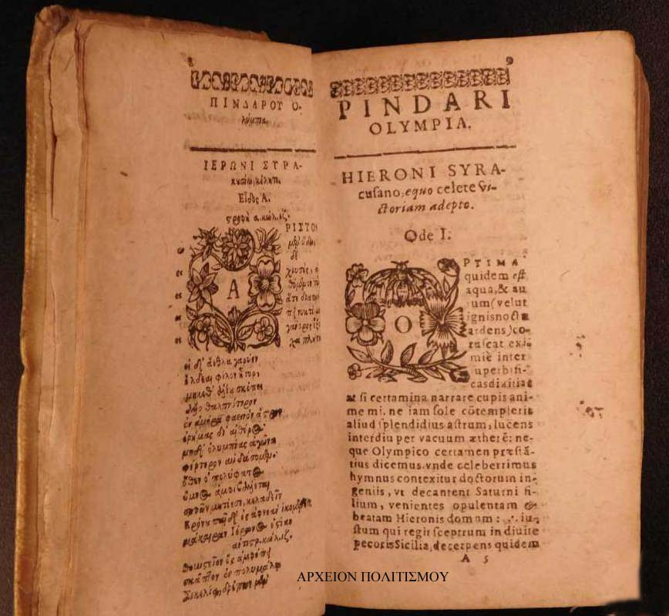
Μηω,ξηωη
Ο Πίνδαρος, αρχαίος λυρικός ποιητής
(5^{ος} αι. π.Χ.)
https://www.greek-language.gr/

Slide 21
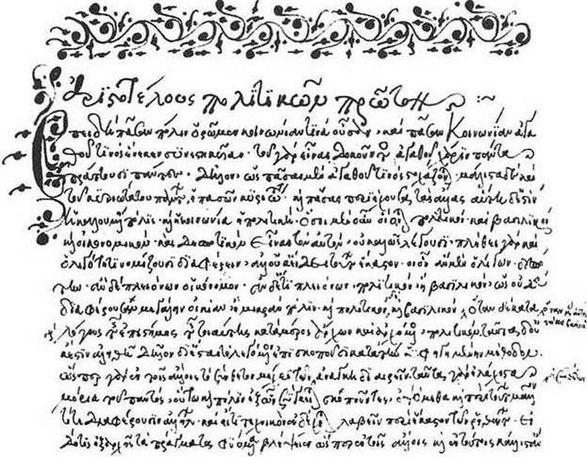
Κώδικας CCC 112 (15oς αι. Corpus Christi, Οξφόρδη)
Ο Αριστοτέλης, φιλόσοφος του 4^{ου} αι. π.Χ.
https://www.archaiologia.gr/

Slide 22
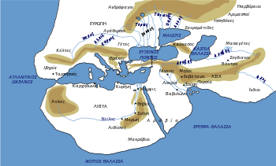
www.iemata.com/
Στόχοι του Ηροδότου:
Η συνειδητοποίηση της διαφοράς πολιτισμού και πνεύματος Ελλήνων και βαρβάρων
&
Η σύζευξη των κόσμων- Η ανεκτικότητα ανάμεσα στους λαούς
www.users.gr

Slide 23
Ο θαυμασμός του Ηροδότου για τα «θώματα»
ΠΑΝΕΛΛΗΝΙΟ ΜΑΘΗΤΙΚΟ ΣΥΝΕΔΡΙΟ
ΓΥΜΝΑΣΙΟ ΚΟΛΛΕΓΙΟΥ ΨΥΧΙΚΟΥ

Slide 24
Η καταγραφή της Εξάπλωσης της Περσικής Αυτοκρατορίας
ΠΑΝΕΛΛΗΝΙΟ ΜΑΘΗΤΙΚΟ ΣΥΝΕΔΡΙΟ
ΓΥΜΝΑΣΙΟ ΚΟΛΛΕΓΙΟΥ ΨΥΧΙΚΟΥ
Πατέρας της Εθνολογίας, της Ανθρωπολογίας και της Ιστορίας.
Καταγραφή ιστορικών γεγονότων
Αφήγηση μαχών
Περιγραφή ηθών και εθίμων
Καταγραφή του αξιοθαύμαστου και του παράδοξου.
Αναζήτηση μιας οικουμενικής ενότητας και μιας διεθνούς νομιμότητας

Slide 25
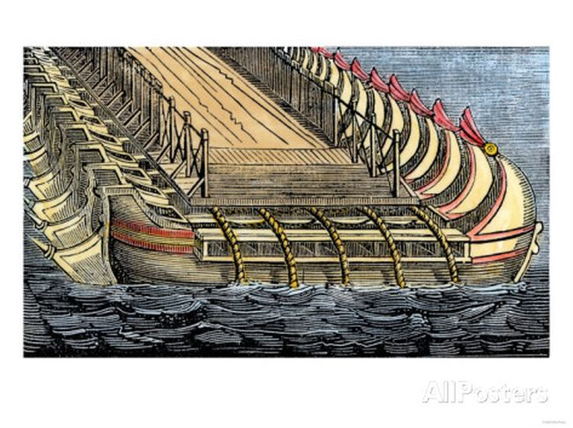
«VII- ΠΟΛΥΜΝΙΑ» Το πέρασμα των Περσών σε Ευρωπαϊκή Ακτή
ΠΑΝΕΛΛΗΝΙΟ ΜΑΘΗΤΙΚΟ ΣΥΝΕΔΡΙΟ
ΓΥΜΝΑΣΙΟ ΚΟΛΛΕΓΙΟΥ ΨΥΧΙΚΟΥ
Δημιουργία γέφυρας στις ακτές του Ελλησπόντου – Μετάβαση περσικού στρατού στην Ελλάδα
Ολοσχερής καταστροφή γέφυρας λόγω καταιγίδας
Ανακατασκευή γέφυρας σε 7 ημέρες και 7 νύχτες
Άνοιξη του 480 π.Χ. : Πέρασμα Περσών στην Ελλάδα
Επιθεώρηση στρατού και στόλου

Slide 26
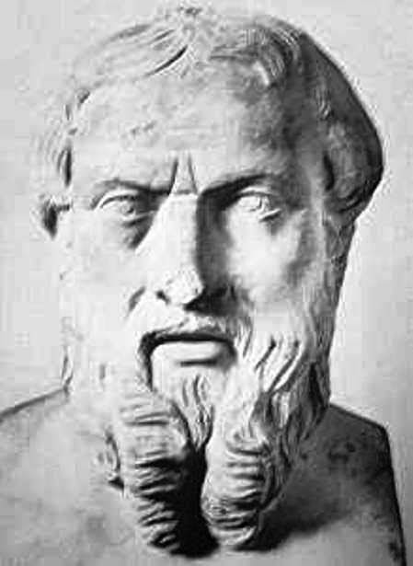
Η Ηροδότεια περιγραφή των γεγονότων
ΠΑΝΕΛΛΗΝΙΟ ΜΑΘΗΤΙΚΟ ΣΥΝΕΔΡΙΟ
ΓΥΜΝΑΣΙΟ ΚΟΛΛΕΓΙΟΥ ΨΥΧΙΚΟΥ
Λεπτομερής
Έκφραση θαυμασμού στην αξία του εγχειρήματος
Χωρίς υποτιμητικό λόγο κατά την αναφορά του σε άλλους λαούς
Έκφραση σεβασμού στον «άλλο» – τον «βάρβαρον», τον ξένο, τη θρησκεία και τα έθιμά του
Η έννοια «του βαρβάρου» στο έργο του Ηροδότου

Slide 27
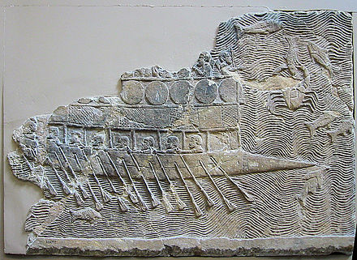
Οι Φοίνικες, ένας από τους πιο προηγμένους τεχνολογικά λαούς της εποχής
Εμπορικοί σταθμοί Φοινίκων
https://upload.wikimedia.org/
Πολεμικό πλοίο Ασσυρίων (πιθανόν φοινικικό). Ανάγλυφο ανακτόρου Νινευή, 700-692 π.Χ. https://www.wikiwand.com/el/

Slide 28
ΓΥΜΝΑΣΙΟ ΚΟΛΛΕΓΙΟΥ ΨΥΧΙΚΟΥ
«Ο ελληνικός και ο ασιατικός τρόπος σκέψης μέσα από τις πηγές της αρχαίας ελληνικής ιστοριογραφίας και γραμματείας. Μια απόπειρα κριτικής προσέγγισης».
Ο διάλογος του Ξέρξη με τον Δημάρατο
Ηροδότου, Ιστορίαι Z 101-105

Slide 29
Θέματα
Ξέρξης
Δημάρατος
Διαφορετικές αντιλήψεις Ελλήνων - Περσών
Συμπέρασμα

Slide 30
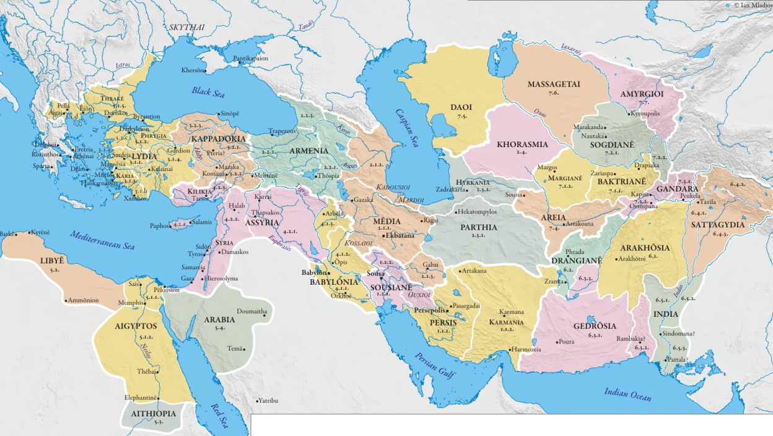
Ξέρξης
Ο Ξέρξης ήταν ο γιος του βασιλιά Δαρείου και διάδοχος του θρόνου.
Έγινε βασιλιάς των Περσών το 486 π.Χ.
Ξέρξης
Η Περσική Αυτοκρατορία

Slide 31
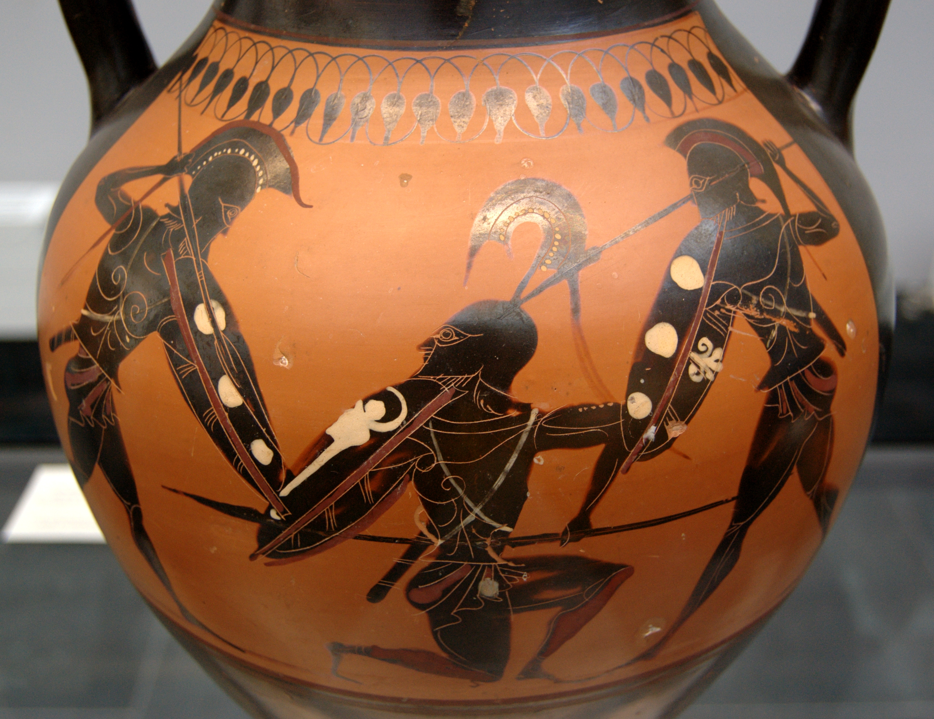
Δημάρατος ο Λακεδαιμόνιος
Υιός του Αρίστωνα
15ος βασιλιάς της Σπάρτης (510-491 π.Χ.)
Συμβασιλέας του Κλεομένη Α΄
Εκθρόνιση Δημάρατου
Ταπεινωμένος κατέφυγε στην αυλή του Δαρείου.
Κατά την εκστρατεία βρισκόταν στο πλευρό του Ξέρξη
Αρχαίοι πολεμιστές σε αττικό μελανόμορφο αγγείο, 530π.Χ.
( (Μόναχο, Γερμανία)
https://el.wikipedia.org/

Slide 32
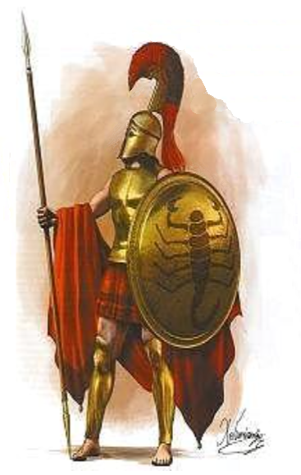
Οι Έλληνες
Ολιγάριθμοι
Αδούλωτο φρόνημα- Πόλεμος μέχρις εσχάτων
Πενία, αρετή, σοφία, ισχυρός νόμος
Υπεράσπιση ελευθερίας
Ανδρεία στη μάχη
Πολεμική ανωτερότητα της φάλαγγας των Λακεδαιμονίων
Σπαρτιάτης οπλίτης

Slide 33
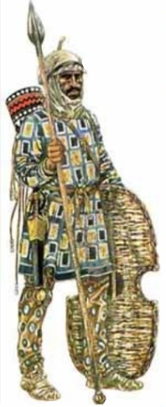
Οι Πέρσες
Πολυάριθμοι
Ανωτερότητα αυταρχικού καθεστώτος
Ταύτιση ελευθερίας Ελλήνων με την αναρχία
Στρατιώτες: Δούλοι, υπήκοοι του Ξέρξη
Πέρσης «αθάνατος»

Slide 34
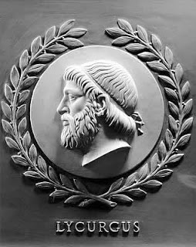
Συμπέρασμα
Ελεύθερη λογοτεχνική δημιουργία Ηροδότου
Οι δυο άνδρες προέρχονται από διαφορετικούς κόσμους και έχουν διαφορετικές αντιλήψεις.
Αποτύπωση της αντιδιαστολής Περσίας και Σπάρτης:
Τα προσωπικά εξουσιαστικά χαρακτηριστικά του Ξέρξη, ενός αυταρχικού δεσπότη
Η απρόσωπη και αυστηρή φύση της έννομης τάξης στη Σπάρτη
Ο Λυκούργος, ο νομοθέτης της Σπάρτης
https://theancientwebgreece.wordpress.com/

Slide 35
ΓΥΜΝΑΣΙΟ ΚΟΛΛΕΓΙΟΥ ΨΥΧΙΚΟΥ
«Ο ελληνικός και ο ασιατικός τρόπος σκέψης μέσα από τις πηγές τις αρχαίας ελληνικής ιστοριογραφίας και γραμματείας. Μία απόπειρα κριτικής προσέγγισης.»
Η Ναυμαχία της Σαλαμίνας και το τέλος του Θεμιστοκλή
Αθηνά Λι , IB2

Slide 36
Η ΝΑΥΜΑΧΙΑ ΤΗΣ ΣΑΛΑΜΙΝΑΣ
Έλαβε χώρα στα Στενά της Σαλαμίνας του Σαρωνικού κόλπου, το 480 π.Χ.
Μεγαλειώδης νίκη των Ελλήνων επί της ανώτερης αριθμητικώς στρατιάς εισβολής των Περσών.
Οι Έλληνες δεν πολέμησαν μόνο για την υλική τους υπόσταση αλλά και για την εσωτερική και εξωτερική ελευθερία και αξιοπρέπεια.
Πρωτοστάτησε ο Θεμιστοκλής.

Slide 37
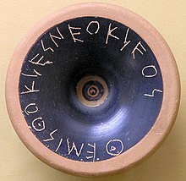
ΠΟΛΙΤΙΚΗ ΣΚΗΝΗ ΚΑΙ ΟΣΤΡΑΚΙΣΜΟΣ
Κυριαρχία στην πολιτική σκηνή των Αθηνών.
Οστρακισμός το 470 π.Χ.
Κατέφυγε στο Άργος και μετά στη Σπάρτη
Κατέληξε στη Μοισία, στην αυλή του Βασιλιά των Περσών
ό
www.ime.gr

Slide 38
Ο Θεμιστοκλής ήταν διορατικός και οξυδερκής.
Έμαθε σε σύντομο χρόνο:
Την περσική γλώσσα
Τα περσικά ήθη και έθιμα
Απέκτησε μεγάλη δύναμη δίπλα στον Πέρση Βασιλιά.
Έζησε ως Πέρσης σατράπης.
Ο Αθηναίος στρατηγός και πολιτικός, Θεμιστοκλής
http://users.sch.gr/

Slide 39
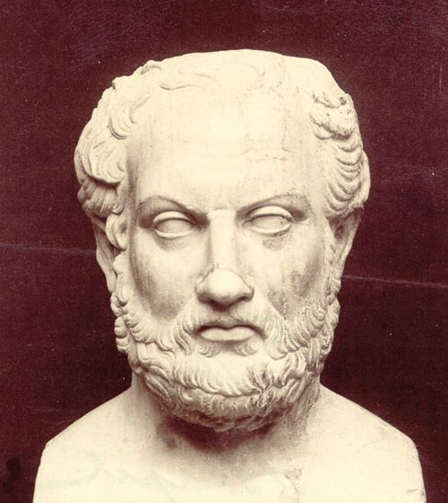
Ο Θουκυδίδης αναφέρει για τον Θεμιστοκλή:
Την ανάληψη της διοίκησης του περσικού στόλου από αυτόν με απόφαση του Αρταξέρξη.
Το συνειδησιακό του δίλημμα
Τον απρόσμενο θάνατό του
Την ταφή του σε βραχώδη περιοχή της Αττικής ακτής
Θουκυδίδης, ο ιστορικός
https://www.tovima.gr/

Slide 40
«Ο ελληνικός και ο ασιατικός τρόπος σκέψης μέσα από τις πηγές τις αρχαίας ελληνικής ιστοριογραφίας και γραμματείας. Μία απόπειρα κριτικής προσέγγισης.»
Αισχύλου, Πέρσαι
Αθηνά Λι , IB2

Slide 41
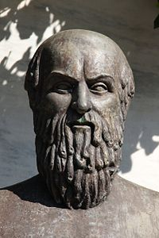
ΑΙΣΧΥΛΟΣ
Γέννηση: 525 π.Χ. Ελευσίνα
Θάνατος: 456 π.Χ. Γέλα
Πολεμιστής: Μάχη του Μαραθώνα (490 π.Χ)
Ναυμαχία της Σαλαμίνας (480 π.Χ)
Ευγενική καταγωγή
Ένας από τους τρεις
αρχαίους τραγωδούς
Πατέρας της τραγωδίας
Προτομή Αισχύλου
Τραγωδία Πέρσες
https://el.wikipedia.org/

Slide 42
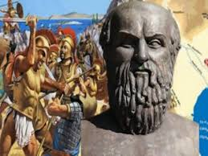
Η τραγωδία «Πέρσες»
Έτος διδασκαλίας: 472 π.Χ.
Θέμα: Συντριβή του περσικού στόλου
Οπτική γωνία: Πέρση Αγγελιαφόρου
Τοποθεσία: Ανάκτορο του Ξέρξη στα Σούσα
Μήνυμα- νόημα:
Στηλίτευση αλαζονείας Αθηναίων
Αντιμετώπιση των εχθρών με σεβασμό
ΠΡΟΤΟΜΗ ΑΙΣΧΥΛΟΥ
https://www.ime.gr

Slide 43
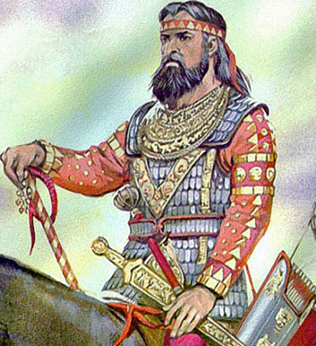
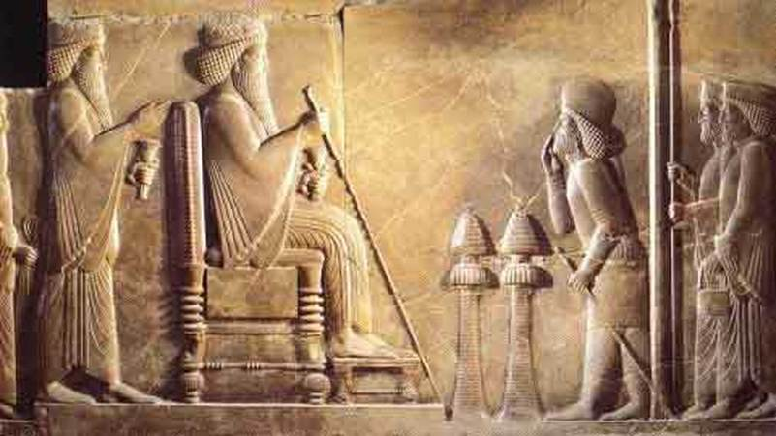
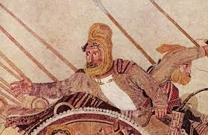
Παρουσία του φαντάσματος του Δαρείου
Δαρείος
Αλλόθρησκος
Πέρσης
Πατέρας Του Ξέρξη
Αν και διαφορετικός τόσο σε νοοτροπία όσο σε πολιτισμό και θρησκεία κατανοεί την τιμωρία του Διός
https://faretra.info/
http://www.polignosi.com/

Slide 44
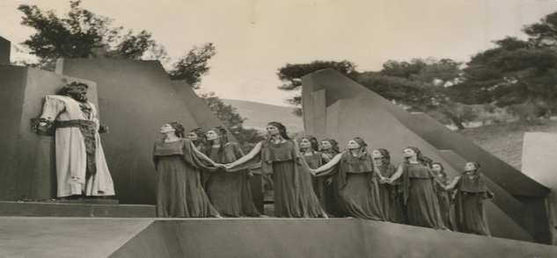
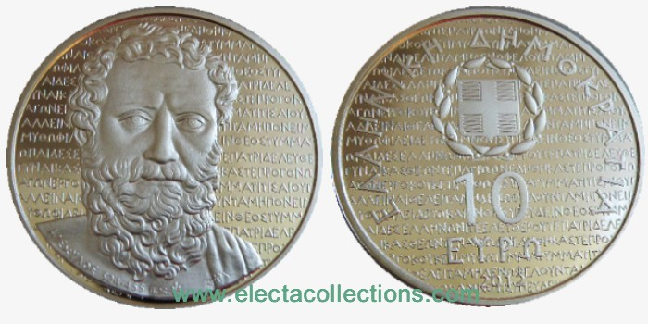
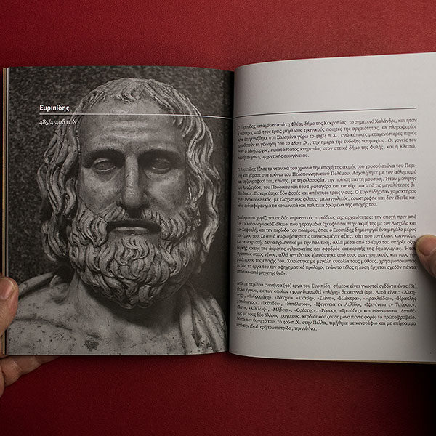
ΕΜΒΑΘΥΝΣΗ
Παράθεση αντίθετης οπτικής γωνιάς
Θεμέλιο διαπολιτισμικού διαλόγου
Ανάλυση της Ναυμαχίας της Σαλαμίνας
Σημασία ανάγκης επικοινωνίας λαών
Σημασία της κατανόησης των πολιτισμών
Αντιπολεμικό ιδεώδες
Θεμέλιο για τη διασφάλιση της ειρήνης μεταξύ των κρατών
ΠΑΡΑΣΤΑΣΗ ΠΕΡΣΕΣ ΤΟΥ ΑΙΣΧΥΛΟΥ
ΝΟΜΙΣΜΑΤΙΚΗ ΑΠΕΙΚΟΝΙΣΗ ΑΙΣΧΥΛΟΥ
ΠΡΟΤΟΜΗ ΑΙΣΧΥΛΟΥ

Slide 45
Συμπεράσματα :
Οι πολιτισμικές διαφορές ενώνουν τους λαούς
Η συνειδητοποίηση της ταυτότητας καθίσταται δυνατή μέσω της επίγνωσης της ετερότητας
«Η πολλαπλότητα των πολιτισμών ουδόλως εμποδίζει την ενότητα της ανθρωπότητας» (Tondorov, T. 2009)
H συνάντηση ανάμεσα σε κουλτούρες και πολιτισμούς συνήθως δεν παράγει σύγκρουση, διένεξη αλλά αλληλεπίδραση

Slide 46
ΒΙΒΛΙΟΓΡΑΦΙΑ
Αισχύλου, Πέρσαι. Μετάφραση Ι. Ν. Γρυπάρη. Οργανισμός Εκδόσεων Διδακτικών Βιβλίων, 1975.
Ηροδότου, Ιστορίαι. Μετάφραση Α. Σ. Βλάχου. Κέντρον Εκδόσεως Έργων Ελλήνων Συγγραφέων, 1989
Ηρόδοτου Ιστορίες: Α’ γυμνασίου. Μετάφραση Ζ. Σπανάκου. Ινστιτούτο Τεχνολογίας Υπολογιστών και Εκδόσεων "Διόφαντος”, 2018.
Ηροδότου Ιστορίες: Β΄ Γυμνασίου. Μετάφραση Η. Σπυρόπουλος. Οργανισμός Εκδόσεων Διδακτικών Βιβλίων, 2000.
Κακριδής, Φ. Ι. Αρχαία ελληνική γραμματολογία. Ινστιτούτο Νεοελληνικών Σπουδών. Ίδρυμα Μανόλη Τριανταφυλλίδη, 2005.
Κρεμμυδάς, Β., και Σ. Μαρκιανός. Ο αρχαίος κόσμος: ανατολικοί λαοί και Ελλάδα ως το 323 π.Χ. Γνώση, 1987.
Μαρκιανός, Σ. Η διδασκαλία των ιστοριών του Ηροδότου. Σχολή Ι. Μ. Παναγιωτόπουλου, 1994.
«Οικουμενική Διακήρυξη της Unesco για την Πολιτιστική Πολυμορφία», Unesco. 2001. tinyurl.com/y3l96n3f. Πρόσβαση 4 Ιουλ. 2020.
Πελεκίδης, Χ. «Από το Μαραθώνα στις Θερμοπύλες, στη Σαλαμίνα και στις Πλαταιές». Στο: Ιστορία του Ελληνικού Έθνους, τ. Β, Εκδοτική Αθηνών, 1971.

Slide 47
Πλουτάρχου, Βίοι Παράλληλοι. Τόμος Β΄, Μετάφραση Α. Ι. Πουρνάρα.
Πάπυρος,1975
Σακκάς, Γ. «Ιστορία και εθνική αυτογνωσία». Καθημερινή, 15 Σεπ. 2019, www.kathimerini.gr/opinion/1042662/istoria-kai-ethniki-aytognosia.
Πρόσβαση 4 Ιουλ. 2020.
Bengtson, H. Ιστορία της αρχαίας Ελλάδας. Μέλισσα, 1979.
Boardman, J. Ιστορία της αρχαίας Ελλάδας. Ελληνικά Γράμματα, 2005.
Bradford, E. Θερμοπύλες. Εκδόσεις Καρδαμίτσα, 2009.
Βurn, A. R. Persia and the Greeks. Minerva Press, 1962.
Βury, J., και R. Meiggs. H ιστορία της Ελλάδας μέχρι το θάνατο του Μ. Αλεξάνδρου. Εκδόσεις Καρδαμίτσα, 1978
Harmatta, J. From Hecataeus to al-Ḫuwārizmī: Bactrian, Pahlavi, Sogdian, Persian, Sanskrit, Syriac, Arabic, Chinese, Greek and Latin sources for the history of Pre-Islamic Central Asia. Akadémiai Kiadó, 1984.

Slide 48
Immerwahr, H. R. Form and thought in Herodotus. The American Philological Association, 1966.
Kitto, H. D. F. Η αρχαία ελληνική τραγωδία. Εκδόσεις Παπαδήμα, Αθήνα, 1993.
Lesky, A. Ιστορία της αρχαίας ελληνικής λογοτεχνίας. Αριστοτέλειον Πανεπιστήμιον Θεσσαλονίκης, 1951.
Myres, J. L. Herodotus, father of history. Oxford University Press, 1953.
Romm, J. Herodotus. Yale University Press, 1982.
Todorov, T. Ο φόβος των βαρβάρων: πέρα από τη σύγκρουση των πολιτισμών. Πόλις, 2009.

Slide 49
«Διάλογος ή σύγκρουση πολιτισμών; Με αφορμή το ορόσημο των 2.500 χρόνων από τη μάχη των Θερμοπυλών και τη ναυμαχία της Σαλαμίνας» 11-12 Φεβρουαρίου 2021
ΠΑΝΕΛΛΗΝΙΟ ΜΑΘΗΤΙΚΟ ΣΥΝΕΔΡΙΟ
Αθηνά Λι, ΙΒ2, Κολλέγιο Ψυχικού

Slide 50
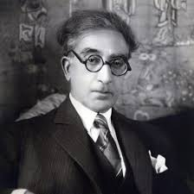
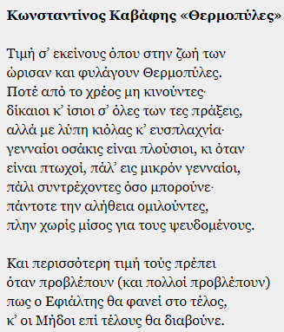
ΠΑΝΕΛΛΗΝΙΟ ΜΑΘΗΤΙΚΟ ΣΥΝΕΔΡΙΟ
ΓΥΜΝΑΣΙΟ ΚΟΛΛΕΓΙΟΥ ΨΥΧΙΚΟΥ
Κωνσταντίνος Καβάφης (1863-1933)
«Θερμοπύλες»
Απαγγελία από: Τσαούση Άντζελα
www.maxmag.gr/afieromata/konstantinos-kavafis-ithela-na-doso-fos-kai-sygkinisi-se-osoys-einai-san-kai-emena-kamomenoi/

Slide 51
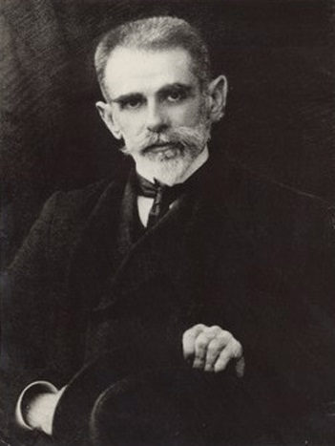
ΠΑΝΕΛΛΗΝΙΟ ΜΑΘΗΤΙΚΟ ΣΥΝΕΔΡΙΟ ​
ΓΥΜΝΑΣΙΟ ΚΟΛΛΕΓΙΟΥ ΨΥΧΙΚΟΥ​
Ειρήνη Γκρίτζαλη​
Κωστής Παλαμάς (1859-1943),
«Στις Θερμοπύλες»
Εγκώμιο στους αγωνιζόμενους Σπαρτιάτες και ιδιαίτερα στον Λεωνίδα
Ο ποιητής

Slide 52
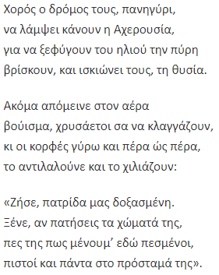
«Στις Θερμοπύλες»
ΠΑΝΕΛΛΗΝΙΟ ΜΑΘΗΤΙΚΟ ΣΥΝΕΔΡΙΟ ​

Slide 53
Πηγές
ΠΑΝΕΛΛΗΝΙΟ ΜΑΘΗΤΙΚΟ ΣΥΝΕΔΡΙΟ ​
«Κωστής Παλαμάς». Ανεμόσκαλα, Υπουργείο Παιδείας και Θρησκευμάτων, Κέντρο Ελληνικής Γλώσσας, 2012, www.greek-language.gr/digitalResources/literature/. Πρόσβαση 30 Ιαν. 2021.
«Κωνσταντίνος Καβάφης». Ανεμόσκαλα, Υπουργείο Παιδείας και Θρησκευμάτων, Κέντρο Ελληνικής Γλώσσας, 2012, www.greek-language.gr/digitalResources/literature/. Πρόσβαση 30 Ιαν. 2021

Slide 54
«Διάλογος ή σύγκρουση πολιτισμών; Με αφορμή το ορόσημο των 2.500 χρόνων από τη μάχη των Θερμοπυλών και τη ναυμαχία της Σαλαμίνας» 11-12 Φεβρουαρίου 2021
ΠΑΝΕΛΛΗΝΙΟ ΜΑΘΗΤΙΚΟ ΣΥΝΕΔΡΙΟ
Αθηνά Λι, ΙΒ2, Κολλέγιο Ψυχικού

